Slide 1
Инструкция по организации и проведению ЕНТ с соблюдением усиленных медико-санитарных условий
Нур-Султан, 2020 год

Slide 2



Прием заявлений
Сроки приема заявлений: С 15 апреля по 10 мая. ¹
Способы приема заявлений:
Прием заявлений осуществляется двумя способами:
1) онлайн;
Прием заявлений онлайн способом предполагает прохождение регистрации с помощью цифровой идентификации личности и исключает необходимость посещения ППЕНТ или вуза. Это очень актуально в условиях карантина для недопущения лишних контактов с людьми. Таким способом зарегистрированы около 70% тестируемых (выпускники школ текущего года).
2) традиционно, через посещение ППЕНТ или вуза.
А для остальных тестируемых (выпускники школ прошлых лет, выпускники колледжей, выпускники школ текущего года, не имеющие удостоверения личности и/или проживающие в населенных пунктах, не имеющих доступа к интернету), прием заявлений осуществляется традиционным способом.
Продление срока приема заявлений до 10 мая связано именно с подающими заявление традиционным способом, чтобы они после завершения режима ЧП могли зарегистрироваться находясь в ППЕНТ или вузе.
Примечание: ¹ Согласно проектам нормативов сроки приема заявлений - с 1 по 30 апреля

Slide 3



Распределение тестируемых по потокам и аудиториям
Сроки проведения тестирования:
-20 июня - 5 июля. В связи с продлением срока приема заявлений, времени для печати, упаковки, доставки экзаменационных материалов остается мало. Соответственно, первый день тестирования - не ранее 21 июня.¹
Пункты тестирования:
В ППЕНТ на базе филиалов НЦТ + в некоторых населенных пунктах в ППЕНТ, созданных за счет МИО (по мере необходимости). В филиалах, в отличие от ППЕНТ за счет МИО, работают сотрудники НЦТ. Соответственно, организационно-контрольные мероприятия по соблюдению медико-санитарных условий удобнее проводить совместно с ними.
Количество мест в аудиториях:
Количество мест в аудиториях сокращается с расчетом, чтобы расстояние между тестируемыми было не менее 2 метров. Таким образом, в пункте тестирования будут сдавать в одном потоке в несколько раз меньше тестируемых, чем обычно. ²
Потоки:
Из-за сокращения мест в аудиториях, соответственно, увеличивается количество потоков. Количество потоков в одном пункте тестирования не превысит 14 потоков. Такое количество потоков укладывается в сроки, предусмотренные в нормативах. ³
Примечание: ¹Согласно нормативам;
²Согласно письму Минздрава;
³Как показывает практика, обычно во время ЕНТ количество потоков в одном пункте тестирования не превышает 5 потоков. При этом по республике, обычно, количество дней тестирования - не более 10 дней. Соответственно, количество макетов книжек тестирования нужно будет формировать всего лишь на 4 потока больше, чем обычно

Slide 4

Пропуски тестируемых
Сдача необходимых документов:
Выпускники текущего года, зарегистрированные традиционным способом передают документы (фото, справка) через школу или РайОО. Контакт между тестируемыми и сотрудниками ППЕНТ - исключен.
Выдача пропусков:
Выдача пропусков - через школу или РайОО

Slide 5


Направление представителей МОН РК в пункты тестирования
Обучение представителей :
Обучающие семинары для представителей МОН нужно провести в июне перед началом ЕНТ с выездом сотрудников НЦТ в регионы или в режиме онлайн. Проведение онлайн-семинаров для 1800 человек может быть неэффективным, так как нужно объяснять не только технологию проведения ЕНТ, но и основные действия в условиях строгого соблюдения санитарных норм. На семинары можно пригласить и членов государственных комиссий для более детального объяснения медико-санитарных требований. При этом в помещениях, где проводится семинар, нужно строго соблюдать санитарные требования (максимально допустимое количество людей, расстояние, санитайзеры, маски и т.д.).
Распределение представителей:
Распределение представителей по пунктам тестирования нужно осуществлять в том же регионе, где проживает. Данное решение обеспечит нераспространение возможной инфекции в другие регионы, а также сэкономит огромную сумму бюджета ЕНТ на командировку представителей. Надо создать большую базу представителей в каждом регионе. Для усиления контроля необходимо привлечь представителей Специальных мониторинговых групп.¹
Примечание: ¹Обычно представители МОН перед ЕНТ прибывали в Нур-Султан. Далее представители распределялись в пункты тестирования, расположенные в других регионах от их места проживания.

Slide 6
Функции представителя Министерства из числа сотрудников КОКСОН МОН РК и ДОКСО КОКСОН МОН РК
Этап подготовки к проведению тестирования:
прохождение обучения технологии тестирования и получение нормативных правовых актов в НЦТ;
получение с НЦТ итогового отчета о состоянии технических средств и утвержденный аудиторный фонд ППЕНТ.
осуществление проверки ППЕНТ:
на наличие и исправность технических средств используемых во время проведения ЕНТ;
по планированию аудиторного фонда с соблюдением не менее 2 метров между тестируемыми;
на наличие протокола СЭС;
осуществление усиленных медико-санитарных мер при карантинных и посткарантинных условиях, как наличие выдвижных лент для очередей, специального тоннеля, наличие тепловизоров, масок, санитайзеров, переносных урн для сбора использованных медицинских масок, аппаратов для кварцевания;по организации работ по медицинским персоналам и по дежурству машин скорой помощи и т.д.
организацию работ медицинского персонала и дежурство машин скорой помощи и т.д.
Этап проведения тестирования:
- представители министерства из числа членов КОКСОН МОН РК и ДОКСО КОКСОН МОН РК имеют доступ к мониторам видеонаблюдения по всем аудиториям и не выполняют функции дежурного по аудитории.
- в случае необходимости имеют право заходить и находиться в аудитории. В случае обнаружения нарушений правил тестируемыми (телефон, шпаргалка и т.д.) информируют представителя МОН РК. Представитель МОН РК составляет акт и совместно с госкомиссией удаляет тестируемого. При этом не допускается излишнее хождение внутри аудитории.
- на всех этапах тестирования должны соблюдать предельную вежливость со всеми участниками тестирования. Не допускаются ссоры, споры и т.д. в присутствии тестируемых. Все спорные вопросы нужно решать согласованно с НЦТ
- представители КОКСОН МОН РК и ДОКСО КОКСОН МОН РК имеют право до и во время тестирования проверять аудитории, коридоры, туалеты на наличие или отсутствие заранее спрятанных запрещенных предметов.

Slide 7
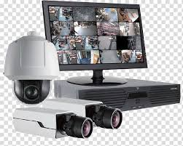



Функции представителя Министерства из числа членов СМГ
Представители министерства из числа членов СМГ имеют доступ к мониторам видеонаблюдения по всем аудиториям и не выполняют функции дежурного по аудитории.
В случае необходимости имеют право заходить и находиться в аудитории. В случае обнаружения нарушений правил тестируемыми (телефон, шпаргалка и т.д.) информируют представителя МОН РК. Представитель МОН РК составляет акт и совместно с госкомиссией удаляет тестируемого. При этом не допускается излишнее хождение внутри аудитории.
На всех этапах тестирования должны соблюдать предельную вежливость со всеми участниками тестирования. Не допускаются ссоры, споры и т.д. в присутствии тестируемых. Все спорные вопросы нужно решать согласованно с НЦТ
Представители СМГ имеют право до и во время тестирования проверять аудитории, коридоры, туалеты на наличие или отсутствие заранее спрятанных запрещенных предметов.

Slide 8

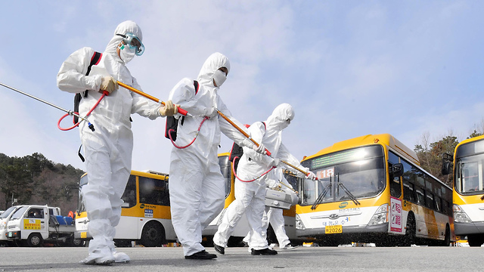
Подвоз
Транспорт подвоза:
Транспортом подвоза может быть личный транспорт родителей или автобусы. МИО могут обеспечить подвоз тестируемых до пунктов тестирования за свой счет. При этом транспорт должен сопровождаться сотрудниками правоохранительных органов.
Санитарные условия перевозки:
Автобусы должны быть предварительно обработаны дезинфицирующими средствами и загружены людьми не более 50%. При этом расстояние между людьми в автобусе должно быть не менее 2 метров. В автобусе должны быть санитайзеры. .

Slide 9
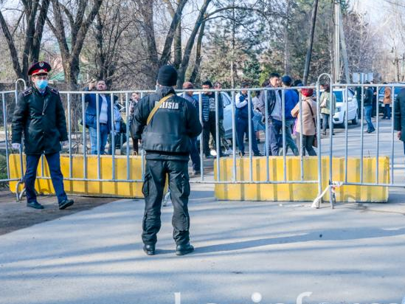
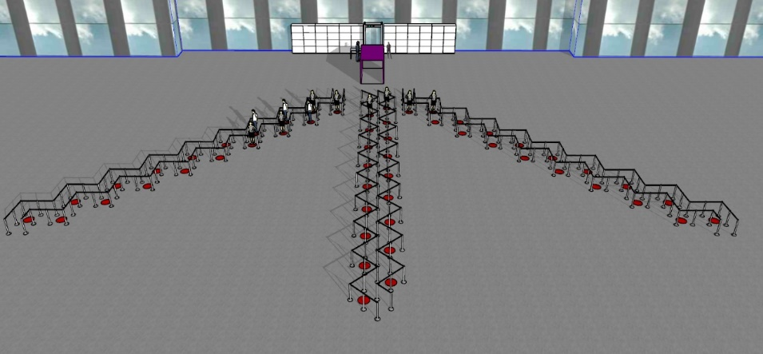
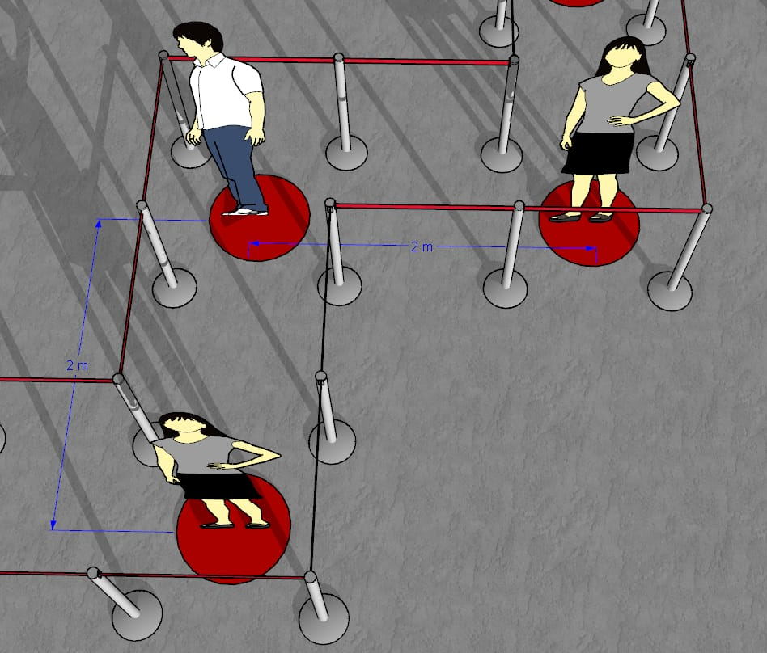
Запуск
Оцепление территории:
Оцепление территории здания осуществляют правоохранительные органы. При этом со всех возможных сторон подхода тестируемых к зданию должны быть проходы. Если сделать всего один проход, то будет скопление. На территорию здания проходит только тестируемый без сопровождения родителей, учителей, родственников и других лиц. Госкомиссия совместно с правоохранительными органами должны обеспечить меры по недопущению скопления родителей, учителей, родственников и других лиц за линией оцепления.
Перед зданием:
У входа в здание должны быть оборудованы несколько выдвижных лент для очередей - баррикад (как в аэропортах). Ленты должны брать начало с разных точек на большом расстоянии друг от друга, но при этом должны вести ко входу. Каждая лента должна быть установлена зигзагообразно. Расстояние каждого угла зигзага должно быть не менее 2 метров от другого угла. При запуске, если движение в сторону входа остановилось, то каждый выпускник должен находиться в углу зигзага только один, соответственно расстояние выпускника от впереди идущего и замыкающего будет не менее 2 метров. ¹
Примечание: ¹Наличие лент обеспечивает государственная комиссия.

Slide 10
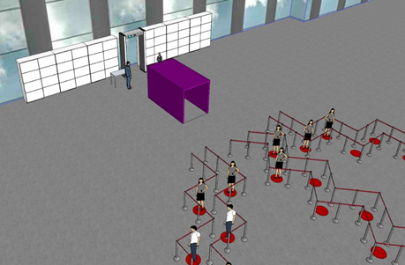
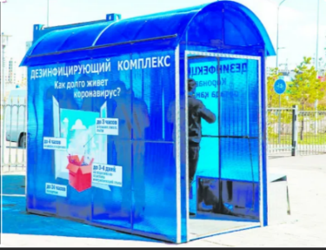
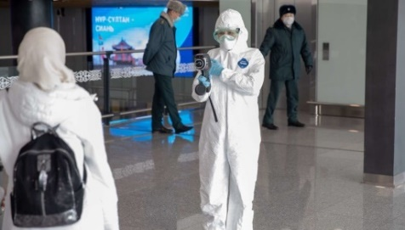
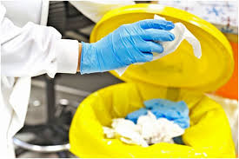
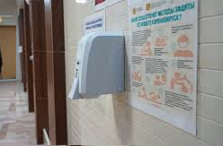
Запуск
Вход в здание:
Первым этапом дезинфекции будет прохождение через специальный тоннель, который обеззараживает верхнюю одежду дезинфицирующим раствором. После чего тестируемый продезинфицирует обувь и руки санитайзером.
Далее тестируемый должен пройти термоконтроль. В случае выявления у тестируемого повышенной температуры, ему будет оказана срочная консультация дежурной бригадой медработников (в день тестирования во всех пунктах должны осуществлять дежурство машины скорой помощи).
Далее тестируемый проходит идентификацию личности с помощью специального приложения в смартфоне проверяющего. Те, у кого пропуски, предъявляют пропуски и удостоверение личности, при этом расстояние между проверяющим и тестируемым - не менее 2 метров.
После прохождения всех этапов медико-санитарного контроля, тестируемому предоставляется маска. При этом тестируемый выбрасывает маску, в которой прибыл в пункт тестирования, в специальную урну. Использованные маски должны быть утилизированы в тот же день. За утилизацию использованных масок ответственна госкомиссия.
Тестируемый расписывается о подтверждении удовлетворительного самочувствия, ознакомлении с правилами проведения ЕНТ и ответственности за пронос запрещенных предметов.
У входа в здание перед металлоискателем должны быть установлены места для хранения вещей.
Далее следует прохождение через металлоискатель. При выявлении у тестируемого запрещенных предметов, его не допускают к сдаче тестирования.
Все проверяющие (тепловизор, идентификация, стол для росписи, металлоискатель) должны быть в масках, перчатках и находиться друг от друга на расстоянии не менее 2 метров.¹
Проход до аудитории:
В коридорах каждого этажа устанавливаются санитайзеры. Для того, чтобы максимально исключить контакты с поверхностями, все двери в коридорах и в аудиториях заранее находятся в открытом положении.²
Примечание: ¹Ожидается, что около 70% тестируемых пройдут цифровую идентификацию и их запуск исключит близкий контакт с проверяющими. Дежурство машин скорой помощи, тепловизоры, тоннели дезинфекции, утилизацию использованных масок обеспечивает государственная комиссия.
²Наличие санитайзеров в коридорах обеспечивает госкомиссия.

Slide 11
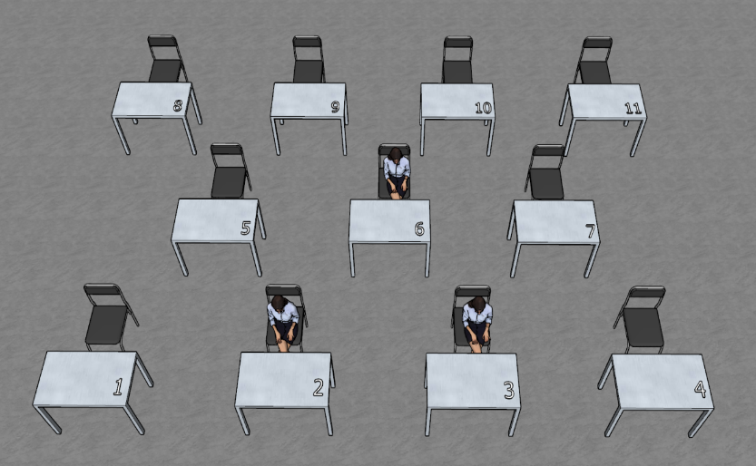

Тестирование
Сроки проведения тестирования: с 20 июня по 5 июля.¹
Рассадка в аудитории:
В аудитории расположение мест - в шахматном порядке. При этом между тестируемыми расстояние - не менее 2 метров.²
Время тестирования:
Время тестирования для поступающих после школы - 4 часа 00 минут, для поступающих на сокращенный срок обучения (после колледжа) - 1 час 50 минут. При этом завершившие раньше времени тестируемые могут выходить не дожидаясь объявления комбинации определения 4-й цифры варианта. Для них по окончании тестирования представитель МОН в аудитории показывает комбинацию определения 4-й цифры варианта индивидуально (чтоб не слышали другие тестируемые).³
Обеззараживание и проветривание:
Для обеззараживания воздуха и вещей до начало тестирования в аудиториях должны проводить кварцевание (используя ультрафиолетовую лампу). После кварцевания проветрить аудитории. В журнале кварцевания вести учет часов работы кварцевой лампы.
Во время тестирования окна должны быть открыты для соответствующего постоянного проветривания.
Кварцевание аудитории нужно повторить и после завершения тестирования.
Примечание: ¹Согласно нормативам
²Согласно письму Минздрава;
³Согласно нормативам 4-я цифра варианта не отражается в книжках тестирования. Комбинация определения 4-й цифры варианта, обычно, объявляется за 30 минут до завершения тестирования. Соответственно, тестируемые, завершившие тестирование раньше времени, ждали объявления данной комбинации и не выходили из аудитории.

Slide 12
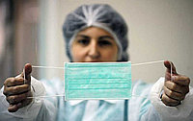
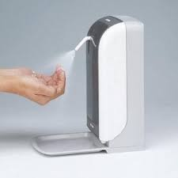
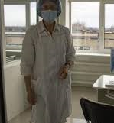
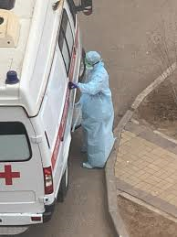
Тестирование
Представители МОН в аудитории:
Представители МОН все время должны быть в масках и перчатках.¹
По истечении 2 часов с момента начала тестирования осуществляется сбор использованных медицинских масок с помощью переносных урн. Для тестируемых выдаются новые медицинские маски.
Выход в туалет:
В туалет необходимо выходить по необходимости. После каждого выхода из аудитории тестируемые должны обрабатывать руки санитайзером.²
Медицинский персонал:
Около здания до завершения тестирования должны дежурить машины скорой помощи. В медпункте пункта тестирования должны быть дополнительные маски (в расчете минимум 10% от количества тестируемых) и средства для обработки рук.
Примечание: ¹Обеспечение представителей МОН РК масками - за счет НЦТ, перчатками – за счет МИО;
²Наличие санитайзеров в аудиториях обеспечивает госкомиссия.

Slide 13
Тестирование
Запрещенные предметы:
За пронос и использование запрещенных предметов, тестируемый удаляется из аудитории, а его результаты аннулируются. При этом тестируемым внутри аудитории предоставляются калькуляторы. Кроме того, после тестирования все видеозаписи будут просматриваться. В случае обнаружения факта использования запрещенных предметов, результаты тестирования и конкурса могут быть аннулированы.
Мобильные средства связи пейджер, сотовый телефон, планшеты
Ноутбуки, плейеры, модемы мобильные роутеры
Любые виды радио-электронной связи
Wi-Fi, Bluetooth, Dect, 3G, 4G, 5G
Наушники проводные и беспроводные и прочие
Шпаргалки, учебники и методическая литература
Калькуляторы и корректирующая жидкость
На каждом посадочном месте будет закреплен калькулятор, для произведения необходимых расчетов.

Slide 14
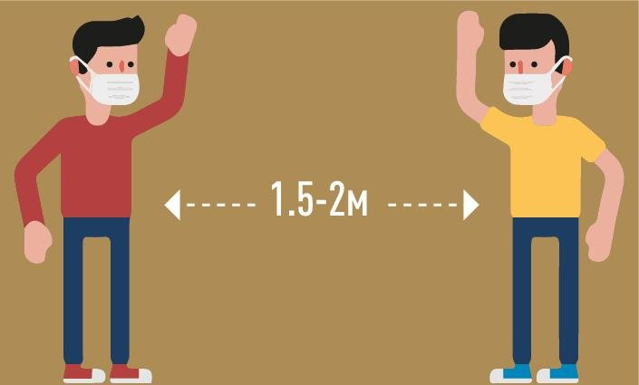
Завершение тестирования
Сдача материалов:
При сдаче экзаменационных материалов расстояние между тестируемым и представителем МОН должно быть не менее 2 метров.
Выход из здания:
После завершения перед выходом из здания тестируемый должен обработать руки санитайзером.

Slide 15
Апелляция
Помещение для членов местной апелляционной комиссии:
В помещении расположение мест - в шахматном порядке. При этом расстояние между членами апелляционной комиссии - не менее 2 метров. Все должны быть в одноразовых масках.¹
Подача заявления на апелляцию:
При подаче заявления на апелляцию расстояние между тестируемым и председателем апелляционной комиссии должно быть не менее 2 метров.²
Примечание: ¹Обеспечение членов местной апелляционной комиссии масками обеспечивает госкомиссия;
²Согласно письму Минздрава.

